Slide 1


Slide 2
Sommaire
Rappel : les tontons
Les Principes SOLID
Single responsability
Open/close
Liskov Substitution
Interface Segregation
Dependencies Inversion
Mais...
Resume et pour aller plus loin

Slide 3
Rappel

Slide 4

Un code dangereux, c’est quoi ?
Couplage
Duplication
Valeurs magiques
Beaucoup de conditionnel
Longues classes/méthodes
Commentaires
Code smell
CODE

Slide 5
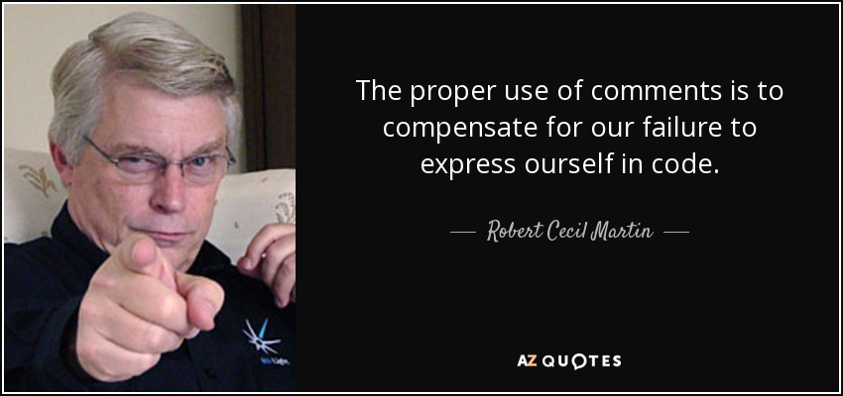
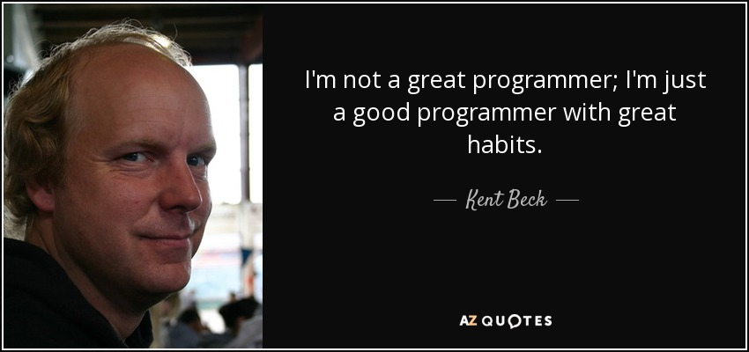
Les tontons
Robert MARTINS (Uncle Bob)
Software Craftsman
Clean architecture, Clean code, Agile manifesto...
Kent BECK
XP, TDD, Junit
Martins FOWLER
Agile Manifesto, Refactoring++

Slide 6
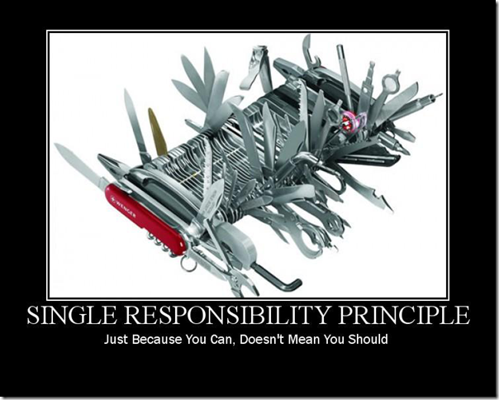
Les principes SOLID
Single responsability
« A class should have one and only one
reason to change »
« Une classe ne doit posséder qu’une
et une seule responsabilité »
Interêts :
Diminution de la complexité du code
Augmentation de la lisibilité de la classe
Meilleure encapsulation, et meilleure cohésion, les responsabilités étant regroupées

Slide 7
Les principes SOLID
SingleResponsability : Dino DEMO

Slide 8
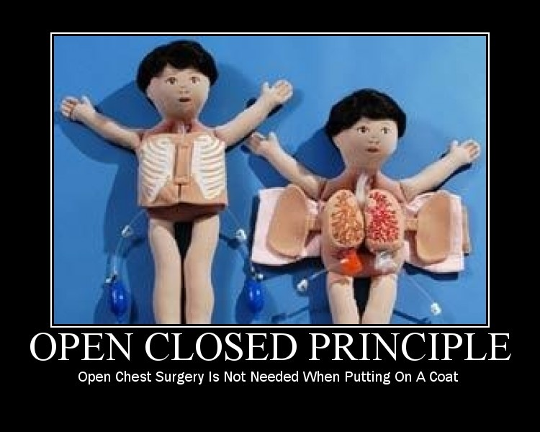
Les principes SOLID
Open/close Principle
« Classes, methods should be open for extension,
but closed for modifications. »
« Une classe...doit pouvoir être ouverte aux extensions
et fermé aux modifications »
Interêts :
Diminution du couplage
Flexibilité par rapport aux évolutions

Slide 9
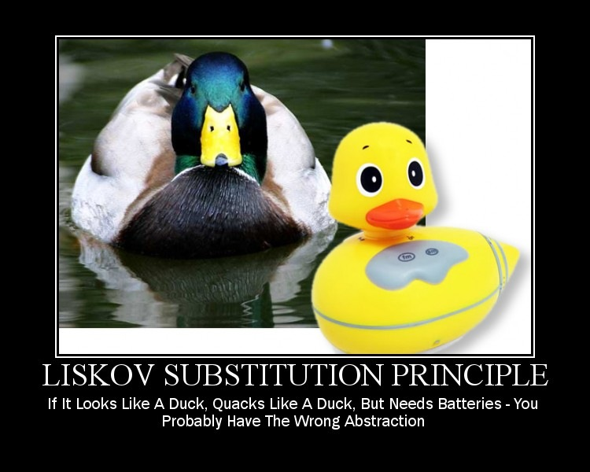
Les principes SOLID
Liskov Substitution
« Subtypes must be substituable for their base types »
« Les sous-types doivent être remplaçables par
leur type de base »
Interêts :
Augmentation de l'encapsulation

Slide 10
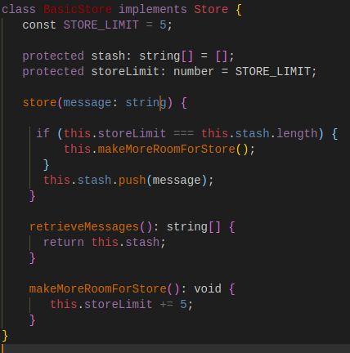

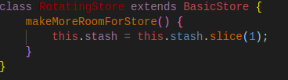

Slide 11
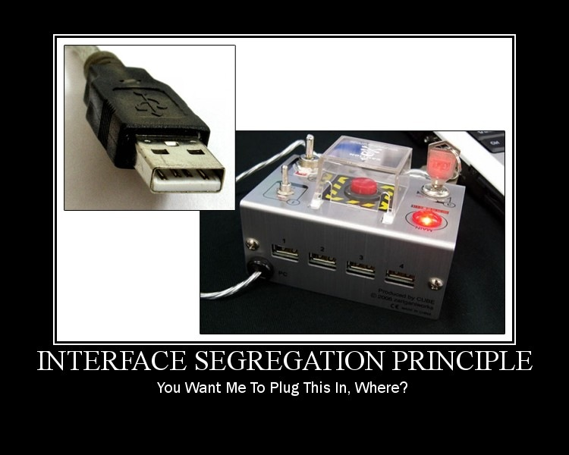
Les principes SOLID
Interface Segregation :
« Clients should not be forced to depend on methods
that they do not use. »
« Les clients ne doivent pas être forcés d’utiliser
des méthodes/contrats qu’il n’utiliseront pas »
Interêts :
Diminution couplage
Robustesse du client, meilleure lisibilité du contrat et rôle bien défini

Slide 12
Les principes SOLID
Interface Segregation : Dino DEMO

Slide 13
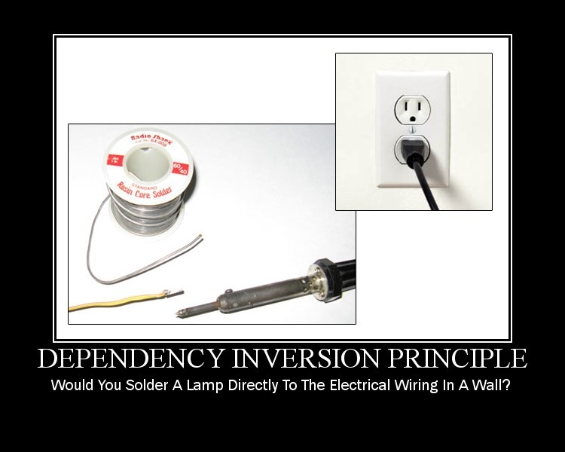
Les principes SOLID
Dependency Inversion
« Abstractions should not depend on details.
Details should depend on abstractions. »
Interêts :
Diminution du couplage
Meilleure encapsulation
Diminution de la complexité du code
Faciliter les tests

Slide 14
Mais en fait …

Slide 15
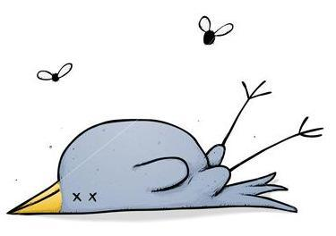
Mais en fait …
Les principes SOLID sont mort….ou presque

Slide 16
Mais en fait …
Il faut :
Faire preuve de bon sens.
Comprendre les principes et être capable de laisser passer quelques exceptions
Le pragmatisme est de rigueur !
Fin des années 1990, Kent BECK a énoncé 4 règles (reprise par Martin FAWLER) :
Passes the tests
Reveals intention
No duplication
Fewest elements

Slide 17
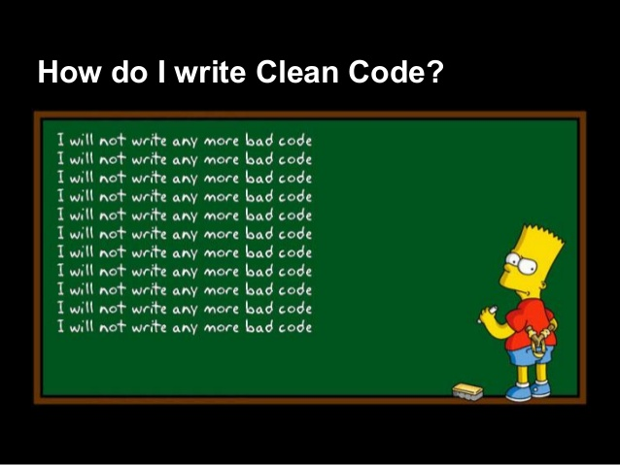
Pour aller plus loin...
Pour éviter le « Smell code » :
Bien nommée ces classes/méthodes (sens métier).
Pas de duplication de code
Méthodes assez courtes (~20 lignes)
Classes assez courtes (~200 lignes)
Pouvoir lire le code « en diagonale »
Bonus
Yagni/KISS
DRY
Loi de Déméter – Principe de connaissance minimale : "Ne parlez qu'à vos amis immédiats"
Composition > Héritage

Slide 18





Merci
www.zenika.com
info@zenika.com
blog.zenika.com
01 45 26 19 15
© ZENIKA 2017 All rights reserved - Proprietary & confidential
Notes:
<numéro>

